Slide 1
ULUSLARARASI CEZA HUKUKU
Uluslararası Ceza Hukukunu Anlamak
Uluslararasu Ceza İşlevini Anlamak
Uluslararası Ceza Hukuku Dersi

Slide 2
ULUSLARARASI CEZA HUKUKUNU ANLAMAK
Uluslararası ceza hukuku, uluslararası ceza hükümlerini içerisinde barındıran uluslararası yasaları kapsar ve işlenen cezai suçların devletlere göre suç ve cezalarını belirler.

Slide 3
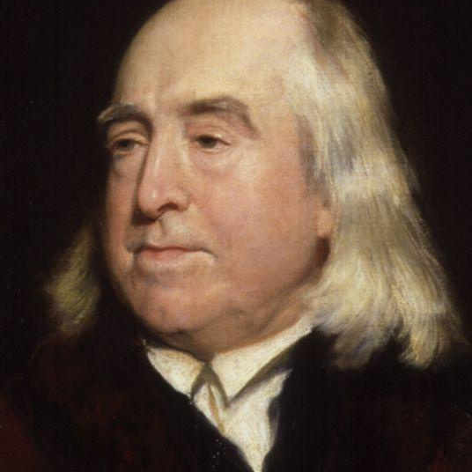
POJAM MKP
Uluslararası Ceza Hukuku kavramı ilk defa 1789 yılında Jeremy Bentham tarafından «An Introduction to the Principles of Morals and Legislation» (Ahlak ve Mevzuat Kurallarına Giriş) adı altında kullanılmıştır.

Slide 4
ULUSLARARASI CEZA HUKUKU TANIMI
«ulusal ceza mevzuatında mekansal geçerlilik yasalarının tümü;»
Yukarıda bahsedilen duruma ek olarak, doktrinde bu bilimin anlaşılması uluslararası hukukun anlaşılmasına da yardımcı olacağı tespit edildi.

Slide 5
Yerel ceza hukuku teorisinde:
«Bu suçların faillerine karşı uluslararası suçları ve yaptırımları düzenleyen ve uluslararası hukuk değerini korumak için oluşturulan uluslararası kurallar kümesidir.»

Slide 6
ROMA HÜKÜMLERİNE GÖRE ULUSLARARASI CEZA HUKUKU
“Uluslararası Ceza Hukuku, uluslararası suçları Uluslararası Ceza Mahkemesi'nde cezai sorumluluk ve faillerin suçluluk, ceza ve usul hukuku temelini düzenleyen yasal düzenlemelerin bir sistemdir”.

Slide 7
YUKARIDA VERİLEN TANIMLAR TEMELİNDE ULUSLARARASI CEZA HUKUKU NEDİR?

Slide 8
ULUSLARARASI CEZA İŞLEVLERİNİ ANLAMAK
Uluslararası ceza işlevleri kısaca;
Genel olarak uluslararası ceza işlevleri;
Bireysel uluslararası ceza işlevleri;
Sistematik uluslararası ceza işlevleri
I. bölüm
II. bölüm

Slide 9
Uck dersi uch amacI

Slide 10
TEŞEKKÜRLER!

